Slide 1
تدريب السلامة لعربات الطعام المتنقلة
الجزء الخامس: التدريب على طفايات الحريق
تم انتاج هذه المادة بموجب المنحة رقم SH-39170-SH2 من ادارة الصحة و السلامة المهنية، وزارة العمل الامريكية. و لا تعكس بالضرورة وجهات نظر أو سياسات وزارة العمل الأمريكية ، ولا تشير الأسماء التجارية أو المنتجات التجارية أو المنظمات المذكورة إلى آراء او وجهات نظر حكومة الولايات المتحدة.
Notes:
This section/introduction to the training modules should take 20-25 minutes.

Slide 2
الاهداف
بعد اكمال هذا الجزء ، سيتمكن المتدرب من التالي:
مراجعة قرارEAP و ما إذا كان الموظفون سيواجهون الحريق أو سيتم الإخلاء
تحديد المتطلبات الثلاثة لاستمرار الحريق
تصنيف أنواع الحرائق حسب خصائصها
تحديد أنواع طفايات الحريق اللازمة لبيئة العمل
استخدام طفايات الحريق
تحديد المواقف التي تتوجب عدم استخدام طفاية الحريق

Slide 3
الغرض من طفاية حريق
وظيفتان:
للسيطرة على أو إطفاء الحرائق الصغيرة أو الأولية
لحماية طرق الإخلاء التي قد يسدها الحريق بشكل مباشر أو غير مباشر (بالدخان أو المواد المشتعلة.)
تم تصميم طفايات الحريق لإخماد الحرائق الصغيرة أو السيطرة عليها
إذا لم يتم السيطرة عليها على الفور ، يمكن أن تنتشر الحرائق الصغيرة و تخرج عن السيطرة
تحتاج المنشآت إلى الأنواع المناسبة طفايات الحريق و وضعها كجزء من خطة الحماية من الحرائق

Slide 4
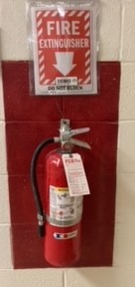
خطط العمل في حالات الطوارئ (EAP) – مواجهة الحرائق
القرار: هل يجب إخلاء الموظفين أم الاستعداد لمواجهة الحرائق الصغيرة؟
ستتناول هذه الوحدة تدريب طفايات الحريق للمصرح لهم باستخدامها
الخيار الثالث | الخيار الثاني | الخيار الاول
جميع الموظفين | الموظفين المعينين فقط | لا أحد | من يستخدم طفايات الحريق
جميع غير المصرح لهم | كل الآخرين غير المصرح لهم | الجميع | من يطبق الاخلاء
نعم | نعم | نعم | (EAP) مكافحة الحريق ، و الزامية التدريب؟
جميع الموظفين يجب تدريبهم سنوياً | جميع الموظفين المعينين يجب تدريبهم سنوياً | لا | تدريب الموظفين على استخدام طفايات الحريق
يجب فحص و اختبار و صيانة طفايات الحريق | متطلبات اضافية |  | متطلبات اضافية
Notes:
Recommendations can be found here: https://www.osha.gov/etools/evacuation-plans-procedures/eap/fight-or-flee
There is a 4th option: Extinguishers are provided but not intended for employee use. While this may be added to the list of options, it may just add confusion to the response needed, which is why it is not included here.

Slide 5
مصطلحات
OSHA
"حريق المرحلة الأولية" يعني حريقًا في المرحلة الأولية أو الأولى ويمكن التحكم فيه أو إخماده بواسطة طفايات حريق محمولة ، أو أنابيب الاطفاء من الفئة الثانية ، أو أنظمة خراطيم صغيرة دون الحاجة إلى ملابس واقية أو جهاز تنفس.
NFPA
"حريق المرحلة الأولية" يتعدى الحريق المرحلة الأولية عندما يلزم استخدام ملابس واقية حرارية أو جهاز تنفس مستقل ...

Slide 6
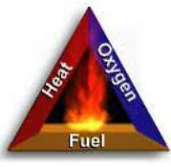
مثلث الحريق: الحريق يحتاج ٣ عناصر
الحريق يحتاج ٣ عناصر
اذا فقدت واحدة ، لا يمكن للحريق ان ينجو
الوقود: بدون وقود سيتوقف حريق.
الأوكسجين: بدون كمية كافية من الأوكسجين ، لا يمكن أن تبدأ النار ولا يمكن أن تستمر.
الحرارة: بدون حرارة كافية لا يمكن أن تبدأ النار ولا يمكن أن تستمر.
استراتيجيتنا في استخدام مطفأة الحريق: قم بإزالة عنصر أو أكثر من العناصر قبل أن ينتشر الحريق و يخرج عن السيطرة.
حرارة
اوكسجين
الوقود
Notes:
https://www.osha.gov/etools/evacuation-plans-procedures/emergency-standards/portable-extinguishers/about

Slide 7
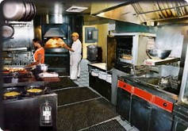
فئات الحريق الخمسة
ما الموجود في عمليتك؟
لا | نعم | المواد | فئة الحريق
 |  | المواد القابلة للاشتعال (الخشب والقماش والورق والمطاط والعديد من أنواع البلاستيك) | حريق فئة (أ)
 |  | السوائل القابلة للاشتعال (البنزين والكيروسين والبروبان والكحول) | حريق فئة (ب)
 |  | المعدات الكهربائية | حريق فئة (ج)
 |  | المعادن (المغنيسيوم والصوديوم والليثيوم) | حريق فئة (د)
 |  | شحم / زيوت طبخ | حريق فئة (ك) (المطبخ)
ما مدى احتمالية وجود كل منها في معظم شاحنات الطعام؟
Notes:
https://www.osha.gov/etools/young-workers-restaurant-safety/cooking
Class D Fire Materials would be least likely to be found in Mobile Food Vehicles (MFVs)
Class A is most likely to be found in any business (paper at minimum)
The others may depend on the individual business

Slide 8
أنواع طفايات الحريق
يجب أن تكون طفايات الحريق مطابقة للمخاطر الموجودةTypes:
  الفئة أ- الخشب والورق والبلاستيك (الماء)
  فئة أ ب- الخشب والورق والمواد القابلة للاشتعال (CO2)
  الفئة ب ج- المواد القابلة للاشتعال + الكهرباء (CO2)
  الفئة أ ب ج - متعدد الأغراض (مسحوق كيميائي)
  فئة ك- حرائق المطبخ (مادة كيميائية رطبة)
  فئة د- حرائق المعادن
تبسيط؟
A
B
C
D
K
Notes:
Failure to match the fire extinguisher to the hazard can be deadly
Example 1. Using a water-based extinguisher on a Class B or Class K Fire will cause it to spread (oil and water don’t mix) and may cause spattering due to rapid steam generation
Example 2. Using a water-based extinguisher on an electrical fire may result in electrocution, since water is a good conductor
Example 3. Reactive metals like sodium and lithium produce explosive hydrogen gas when contacting water

Slide 9
أنواع طفايات الحريق
يجب أن تكون طفايات الحريق مطابقة للمخاطر الموجودة
الأنواع:
  الفئة أ- الخشب والورق والبلاستيك (الماء)
  فئة أ ب- الخشب والورق والمواد القابلة للاشتعال (CO2)
  الفئة ب ج- المواد القابلة للاشتعال + الكهرباء (CO2)
  الفئة أ ب ج - متعدد الأغراض (مسحوق كيميائي)
  فئة ك- حرائق المطبخ (مادة كيميائية رطبة)
  فئة د- حرائق المعادن
A
B
C
K
Notes:
Failure to match the fire extinguisher to the hazard can be deadly
Example 1. Using a water-based extinguisher on a Class B or Class K Fire will cause it to spread (oil and water don’t mix) and may cause spattering due to rapid steam generation
Example 2. Using a water-based extinguisher on an electrical fire may result in electrocution, since water is a good conductor
Example 3. Reactive metals like sodium and lithium produce explosive hydrogen gas when contacting water

Slide 10
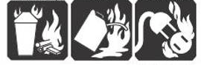
طفايات الحريق فئة (أ ب ج)
A
B
C
متعددة الاستخدامات
  الخشب ، الاوراق
  السوائل القابلة للاشتعال
  الكهرباء
تحتوي على مساحيق كيميائية جافة
يعزل المسحوق وقود الحريق عن الأكسجين
مقياس الضغط يتحقق من مستوى الملء
ملاحظة: مادة أكالة بدرجة معتدلة (معدات إلكترونية)

Slide 11

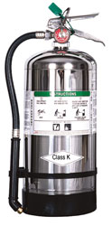
طفايات الحريق الفئة (ك)
الفئة ك = المطبخ
  الشحوم و زيوت الطبخ
  مطلوب لجميع أنواع الطهي التي تعمل بالوقود الصلب مع وجود فرن بحجم 5 أقدام مكعبة أو أكثر (بغض النظر عما إذا كان غطاء موجودًا)
  خليط من الكيماويات الجافة والرطبة
  موصل للكهرباء
  يجب إيقاف تشغيل الطاقة الكهربائية أولاً
  مقياس الضغط يتحقق من مستوى الملء
  تشتعل النيران في درجات حرارة عالية جدًا
  تبرد المواد ويفصل الوقود / الأكسجين
K

Slide 12
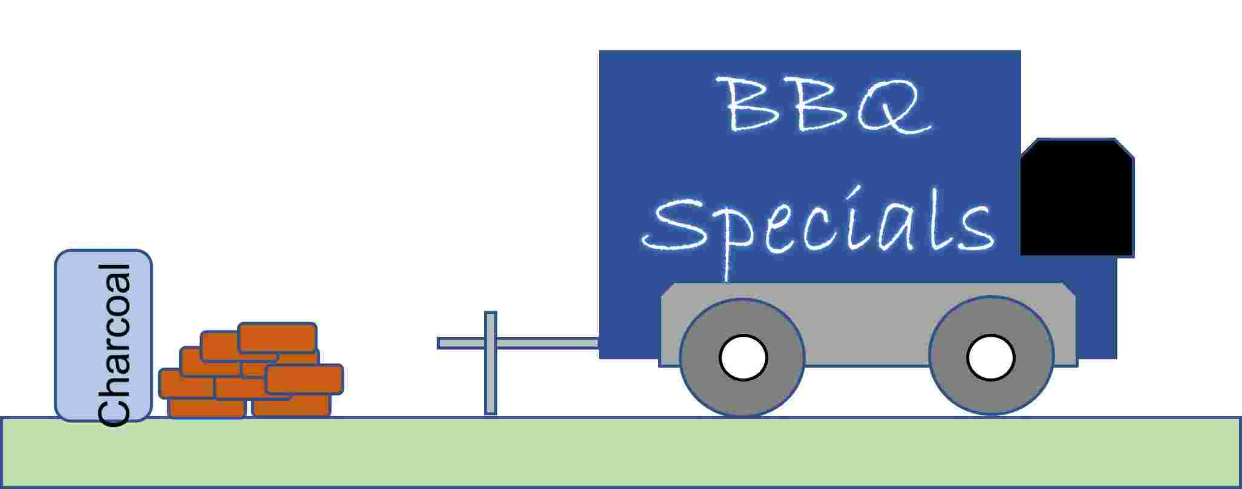
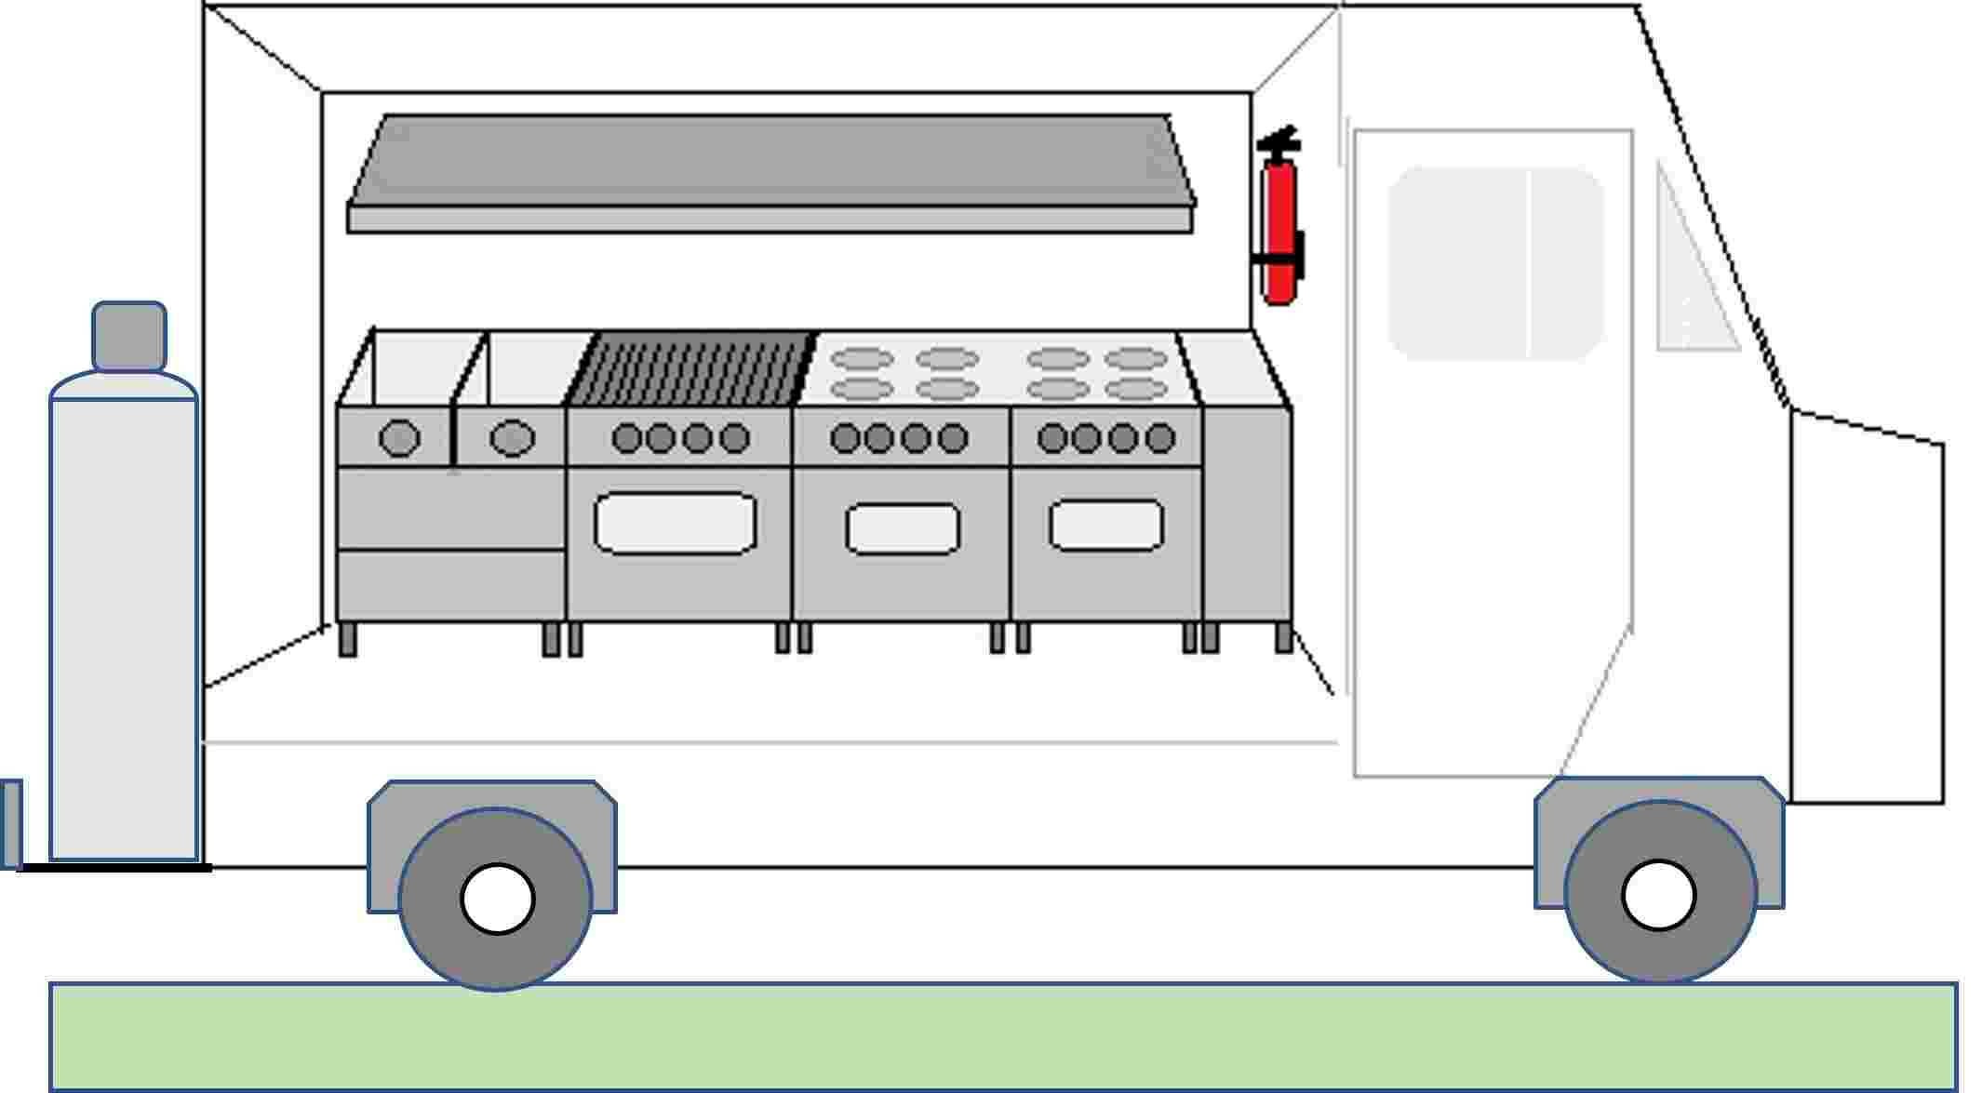
الموقع و التنسيق
يجب أن يسهل الوصول إليه و ان يكون في مكان واضح في حالة نشوب حريق
  قريب من المطبخ، على بعد ٣٠ قدمًا (٩.١٤٤ متر)
  يجب أن يكون القاع ٤ بوصات (١٠ سم) على الأقل من الأرض
طفاية حريق بوزن أقل من ٤٠ رطلاً (١٨ كج) (أخف)
  لا يمكن أن يكون الجزء العلوي أكثر من ٥ أقدام من الأرض
مطفأة حريق بوزن أكبر من ٤٠ رطلاً (١٨ كج) (أثقل)
  لا يمكن أن يكون الجزء العلوي أكثر من ٣.٥ قدم (١متر) من الأرض

Slide 13
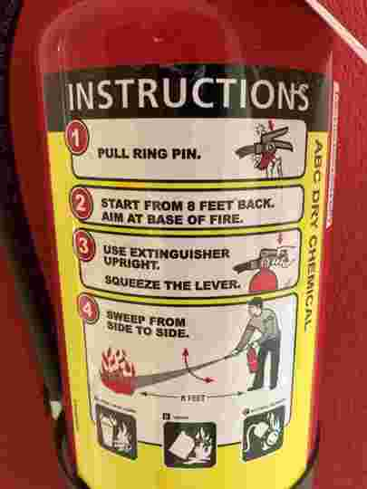
إجراءات الاستجابة للحريق
إذا لم يكن مسموحًا لأحد باستخدام مطفأة الحريق ، فيجب على الجميع الإخلاء
إذا كان هناك شخص مصرح له ومدرب على استخدام مطفأة الحريق:
١) أطلق الانذار ، اتصل بقسم الإطفاء
٢) تحديد مسار إخلاء آمن قبل الاقتراب من الحريق.
  لا تسمح للنار أو الحرارة أو الدخان بالانتشار بينك وبين مسار الإخلاء
٣) اختيار مطفأة الحريق المناسبة
  لاستخدام طفاية حريق من الفئة ك، يجب فصل الكهرباء عن هذا الجهاز
٤) تفريغ طفاية حريق باستخدام P.A.S.S. تقنية
٥) ابتعد عن الحريق المطفأ إذا أعاد الاشتعال
** قم بإلاخلاء على الفور إذا افرغت الطفاية ولم ينطفئ الحريق
** قم بالإخلاء فورًا إذا تقدم الحريق إلى ما بعد المرحلة الأولية
Notes:
These recommendations may differ from building fires
A second acronym is R.A.C.E.:
R.A.C.E
Rescue anyone in immediate danger of the fire
Alarm needs activated AND call fire response phone number
Contain fire by closing all doors in the fire area
Extinguish small fires. If fire cannot be extinguished, leave the area and close the door.

Slide 14
هل من الامن مواجهة حريق
غير آمن | آمن | المعايير
انتشر الحريق خارج مصدر الحريق الحريق يلمس السقف | الحريق لم ينتشر الحريق لم يتجاوز الرأس | حجم الحريق
الدخان يحجب الرؤية عن الحريق صعوبة التنفس احتياج أجهزة التنفس | يوجد دخان ، و لكن رؤية الحريق ممكنة لا يحتاج لأجهزة تنفس | أجهزة التكييف
مخرج الطوارئ غير آمن الحريق خارج عن السيطرة ، منتشر | مخرج طوارئ آمن خلفك | مخارج الطوارئ
إذا كان لديك أدنى شك بشأن قدرتك على مكافحة حريق أو الظروف الحالية ، فقم بالإخلاء فورًا!

Slide 15
استخدم طريقة P.A.S.S. للحرائق الصغيرة
اسحب اسحب الامان.
وجّه وجّه أنبوب الطفاية على قاعدة. الحريق
اضغط اضغط المساكة لاطلاق مادة الإطفاء
حرك حرك افقياً على قاعدة الحريق لافضل اداء
راقب المنطقة
اذا اعيد اشتعال الحريق ، كرر الطريقة المذكورة اعلاه

Slide 16
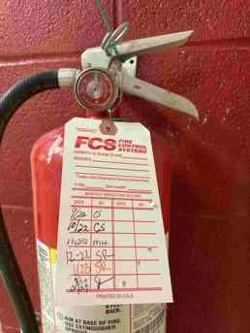
التفتيش والصيانة والاختبار
صاحب العمل مسؤول عن فحص وصيانة واختبار طفايات الحريق المحمولة في مكان العمل
  التفتيش الشهري
  التفتيش السنوي

Slide 17
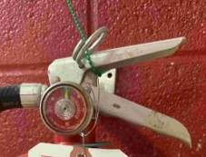
التفتيش الشهري
التفتيش/التاريخ | الوصف
 | هل طفاية الحريق في مكان سليم؟
 | لا إعاقة للوصول أو الرؤية؟
 | هل يُظهر مقياس الضغط أن الطفاية معبئة بالكامل؟ (يجب أن تكون الإبرة في المنطقة الخضراء)
 | هل الدبوس وختم العبث سليمين؟
 | هل الطفاية في حالة جيدة ولا تظهر عليها علامات تلف مادي أو تآكل أو تسرب؟
يُقبل وضع علامة على طفاية الحريق أو الملفات الورقية / الإلكترونية
* الحاجة: التفتيش الشهري/السنوي والشخص الذي يقوم بالتفتيش

Slide 18
التفتيش السنوي
سنوياً:
استخدم طرفًا ثالثًا لإجراء فحوصات الصيانة السنوية
التفتيش السنوي لمحطة الإطفاء
تأكد من الحماية الاحتياطية عند إزالة طفايات الحريق للصيانة أو إعادة الشحن
الاختبار الهيدروستاتيكي:
هذه تقنية لاختبار الضغط تُستخدم لاختبار القوة والتسريبات في خزانات الضغط مثل أسطوانات الغاز.
يجب أن يؤديها شخص لديه معدات / مرافق مناسبة.
يتم إجراؤه كل ٥-١٢ سنة ، حسب الطفاية

Slide 19
التدريب على استخدام طفايات الحريق
يجب تدريب العمال المرخصين على كيفية استخدام مطفأة الحريق
ليس من الضروري إجراء هذا التدريب على حريق حقيقي.
سيبدأ تدريبنا في غضون بضع دقائق

Slide 20
في الختام:
يجب أن تصف EAPs ما إذا كان العمال سيستخدمون طفايات الحريق للحرائق
تستخدم طفايات الحريق فقط في الحرائق الصغيرة (الأولية) وعندما يكون هناك مسار خروج واضح.
يعتمد نوع (أنواع) طفايات الحريق المطلوبة على المواد الموجودة.
بالنسبة لمعظم شاحنات الطعام ، ستكون هناك حاجة إلى مطفأة من الفئة أ ب ج (مسحوق جاف) ، وربما مطفأة من الفئة ك في حالة وجود زيوت الطهي.
يجب استخدام طريقةP.A.S.S. لإطفاء الحرائق الصغيرة.
يجب تدريب الموظفين على كيفية استخدام طفايات الحريق.

